Slide 1
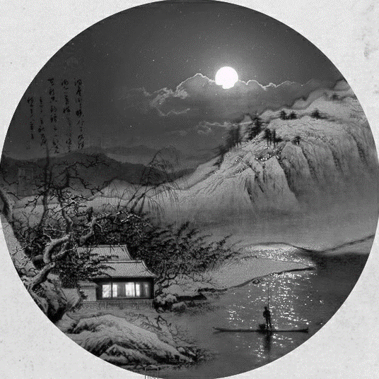
PPT 玩 乐 会
PPT模板研究院
古人沒電怎么過夜生活
20种娱乐方式太给力了
城市的岸边作品

Slide 2
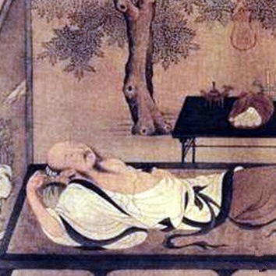
春眠不觉晓，
处处闻啼鸟。
夜来风雨声，
花落知多少。
睡覺
《春晓》唐·孟浩然

Slide 3
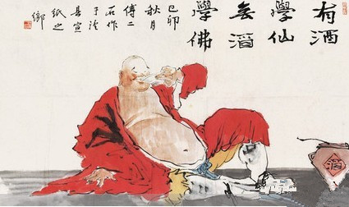
《问刘十九》唐·白居易
绿蚁新醅酒，
红泥小火炉。
晚来天欲雪，
能饮一杯无。
喝酒

Slide 4
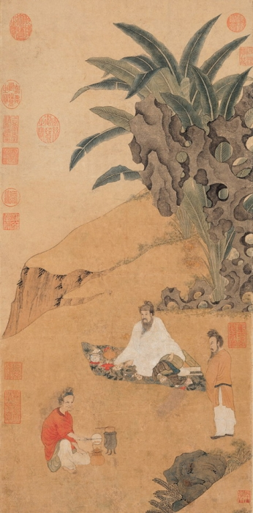
活水还须活火烹，
自临钓石取深清。
大瓢贮月归春瓮，
小杓分江入夜瓶。
雪乳已翻煎处脚，
松风忽作泻时声。
枯肠未晚禁三碗，
生听荒城长短更。
喝茶
《汲江煎茶》宋·苏轼

Slide 5
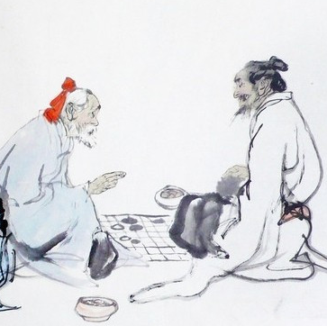
黄梅时节家家雨，
青草池塘处处蛙。
有约不来过夜半，
闲敲棋子落灯花。
等人下棋
《约客》宋·赵师秀

Slide 6
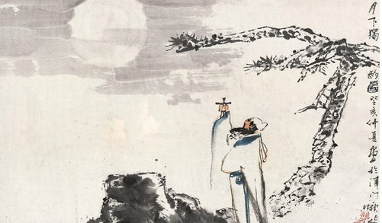
床前明月光，
疑是地上霜。
举头望明月，
低头思故乡。
看月亮
《静夜思》唐·李白

Slide 7
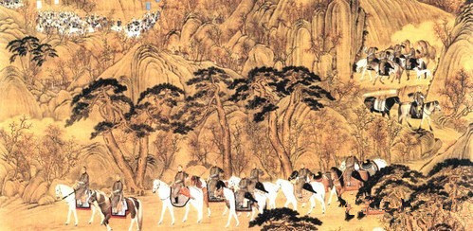
林暗草惊风，
将军夜引弓。
平明寻白羽，
没在石棱中。
打獵
《塞下曲》唐·卢纶

Slide 8
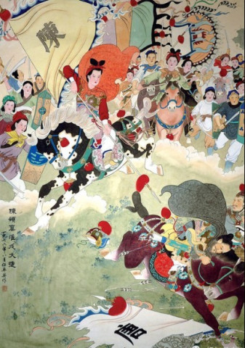
《题李凝幽居》唐·贾岛
月黑雁飞高，
单于夜遁逃，
欲将轻骑逐，
大雪满弓刀。
打仗

Slide 9
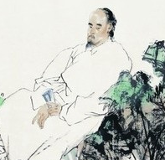
人闲桂花落，
夜静春山空。
月出惊山鸟，
时鸣春涧中。
發呆
《鸟鸣涧》唐·王维

Slide 10
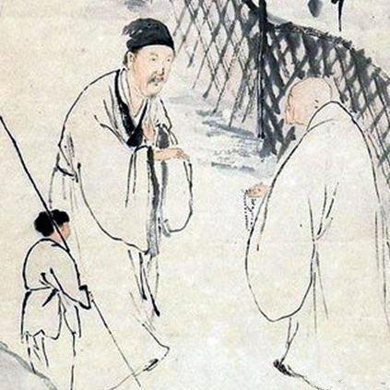
闲居少邻并，
草径入荒园。
鸟宿池边树，
僧敲月下门。
會基友
《题李凝幽居》唐·贾岛

Slide 11
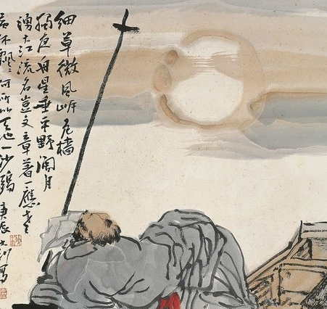
独怜幽草涧边生，
上有黄鹂深树鸣。
春潮带雨晚来急，
野渡无人舟自横。
叹气
《滁州西涧》唐·韦应物

Slide 12
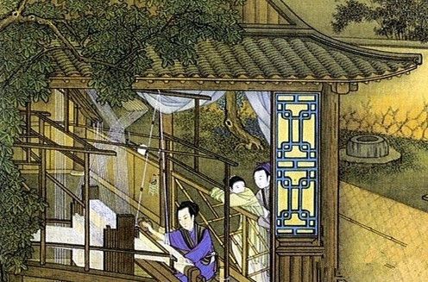
織布
《孔雀东南飞》汉·佚名
十七为君妇，
心中常苦悲。
君既为府吏，
守节情不移。
贱妾留空房，
相见常日稀。
鸡鸣入机织，
夜夜不得息。

Slide 13
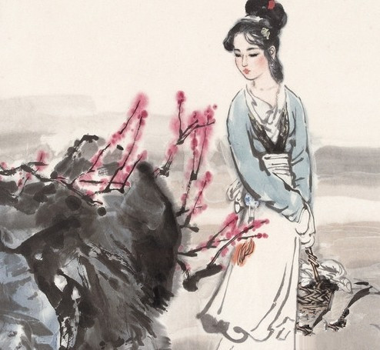
明月松间照，
清泉石上流。
竹喧归浣女，
莲动下渔舟。
洗衣服
《山居秋暝》唐·王维

Slide 14
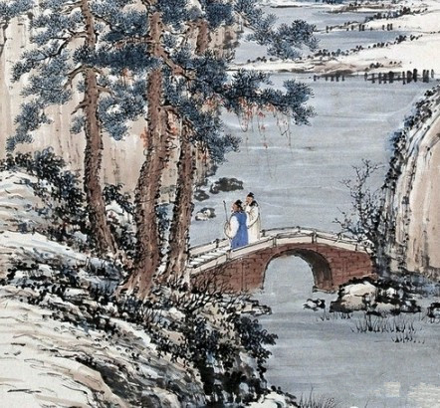
浔阳江头夜送客，
枫叶荻花秋瑟瑟。
主人下马客在船，
举酒欲饮无管弦。
醉不成欢惨将别，
别时茫茫江浸月。
忽闻水上琵琶声，
主人忘归客不发。
送人
《琵琶行》唐·白居易

Slide 15
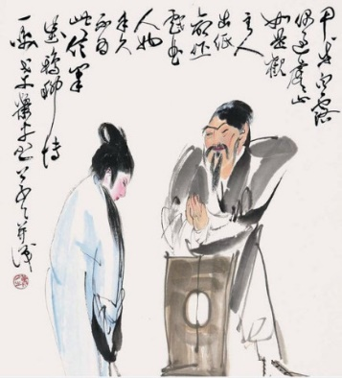
秋风清，秋月明，
落叶聚还散，
寒鸦栖复惊。
相亲相见知何日，
此时此夜难为情；
入我相思门，
知我相思苦，
长相思兮长相忆，
短相思兮无穷极，
早知如此绊人心，
何如当初莫相识。
想媳婦
《秋风词》唐·李白

Slide 16
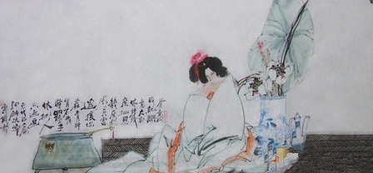
花自飘零水自流。
一种相思，
两处闲愁。
此情无计可消除。
才下眉头，
却上心头。
想老公
《一剪梅》宋·李清照

Slide 17
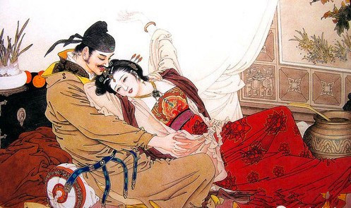
想睡別人老公
君知妾有夫，
赠妾双明珠。
感君缠绵意，
系在红罗襦。
妾家高楼连苑起，
良人执戟明光里。
知君用心如日月，
事夫誓拟同生死。
还君明珠双泪垂，
恨不相逢未嫁时。
《节妇吟》唐·张籍

Slide 18
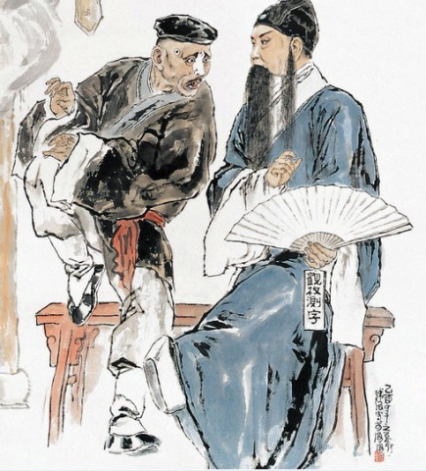
闻有狗盗者，
昼伏夜潜行。
摩弓拭箭镞，
夜射不待明。
偷東西
《箭镞》唐·白居易

Slide 19

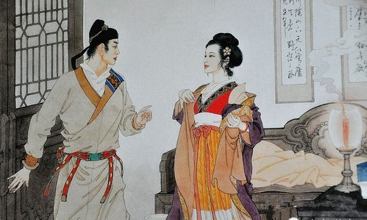
落魄江湖载酒行，
楚腰纤细掌中轻。
十年一觉扬州梦，
赢得青楼薄幸名。 劝君莫惜金缕衣，劝君惜取少年时。花开堪折直须折，
莫待无花空折枝。
逛青楼
《遣怀》唐·杜牧

Slide 20
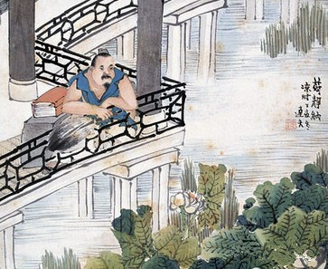
各種爬樓
《相见欢·林花谢了春红》
南唐·李煜
无言独上西楼，
月如钩，
寂寞梧桐深院锁清秋。
剪不断，理还乱，
是离愁，
别是一般滋味在心头。
春花秋月何时了，
往事知多少。
小楼昨夜又东风，
故国不堪回首月明中。
雕阑玉砌应犹在，
只是朱颜改。
小楼寒，
夜长帘幕低垂。
恨潇潇、无情风雨，
夜来揉损琼肌。

Slide 21
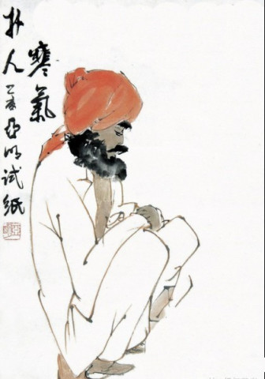
郁金堂北画楼东，
换骨神方上药通。
露气暗连青桂苑，
风声偏猎紫兰丛。
长筹未必输孙皓，
香枣何劳问石崇。
忆事怀人兼得句，
翠衾归卧绣帘中。
拉屎
《药转》唐·李商隐

